Slide 1
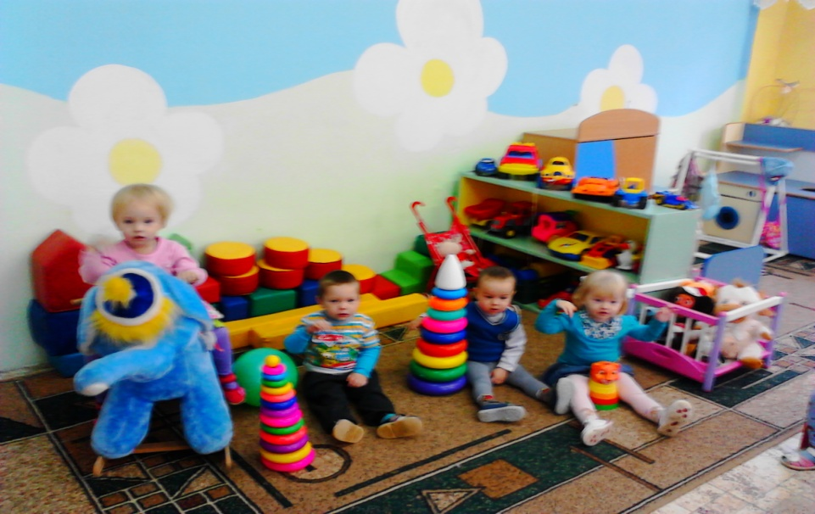
Министерство образования Нижегородской области Государственное бюджетное образовательное учреждение дополнительного профессионального образования НИЖЕГОРОДСКИЙ ИНСТИТУТ РАЗВИТИЯ ОБРАЗОВАНИЯ НИРО Кафедра теории и методики дошкольного образования
Проект родительского собрания на тему: «Адаптация детей раннего возраста к условиям детского сада»
Выполнила: Баранова Н.А. воспитатель МБДОУ «Детский сад
комбинированного вида №14» г.Городец

Slide 2
Форма родительского собрания: конференция.
Цель: создание единого образовательного пространства для реализации педагогической поддержки семьи в воспитании детей раннего возраста. Обеспечение психологического комфорта, лёгкой и безболезненной адаптации детей к дошкольному учреждению.
Задачи:
1.Создать условия для знакомства родителей друг с другом.
2.Повысить компетенцию родителей в вопросах адаптации детей.

Slide 3
Структура:
1.Выступление воспитателя Барановой Н.А. Доклад на тему «Адаптация детей раннего возраста к условиям Д/с.
2. Знакомство с родителями.
3. Выступление старшей медсестры Добротиной Т.Н.
Доклад на тему: «Здоровье ребенка в ваших руках».
4.Письма «Ожидание».
5. «Вопрос - ответ».
6.Игра «Хорошо и плохо».
7. Итоговое упражнение «Аплодисменты».
8.Чаепитие. Фильм о жизни детского сада...

Slide 4
Спасибо за внимание!

